Slide 1

ประวัติส่วนตัว

Slide 2

ชื่อ นางสาวภัทรานิษฐ์ ทานอก
ว/ด/ป/เกิด 6 เมษายน 2536 อายุ 21 ปี
ที่อยู่ 124 ม. 7 ต.หนองบัวแดง อ.หนองบัวแดง จ.ชัยภูมิ 36210
อาชีพ นักเรียน นักศึกษา
กำลังศึกษาที่ วิทยาลัยอาชีวศึกษาไทเฉลิมราช ชัยภูมิ
ระดับชั้น ปวช.2 สาขาคอมพิวเตอร์ธุรกิจ

Slide 3


Slide 4
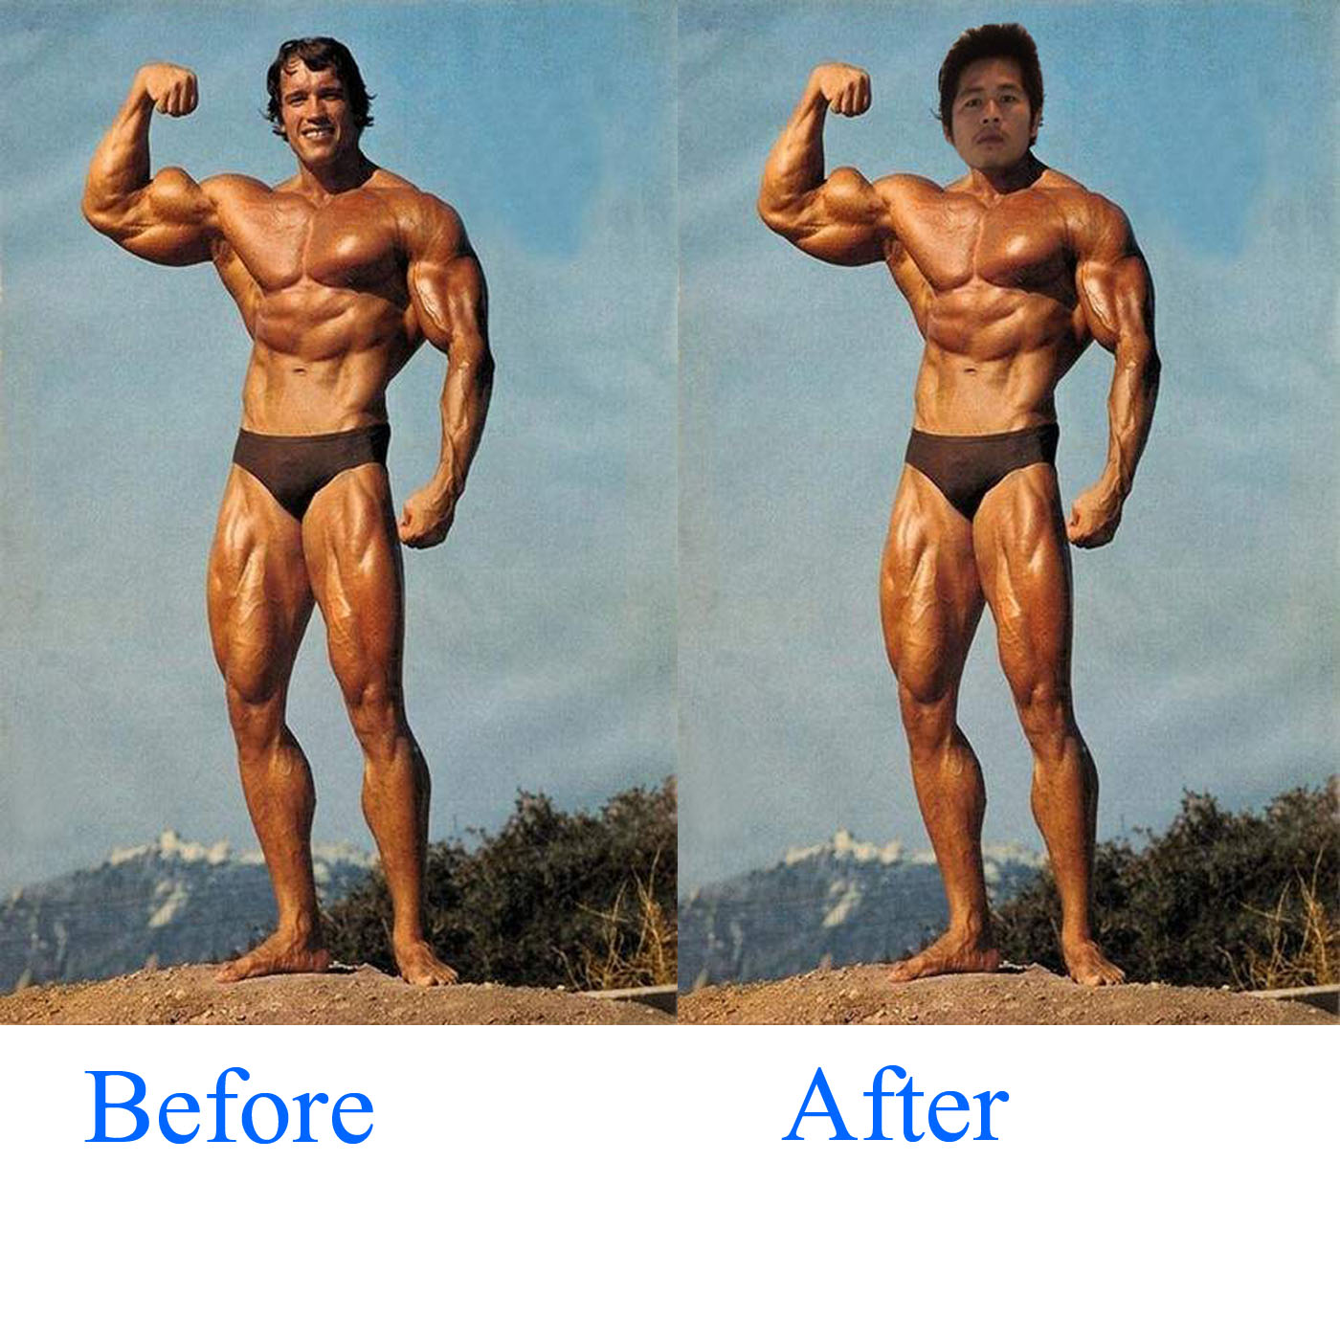

Slide 5


Slide 6


Slide 7


